Slide 1
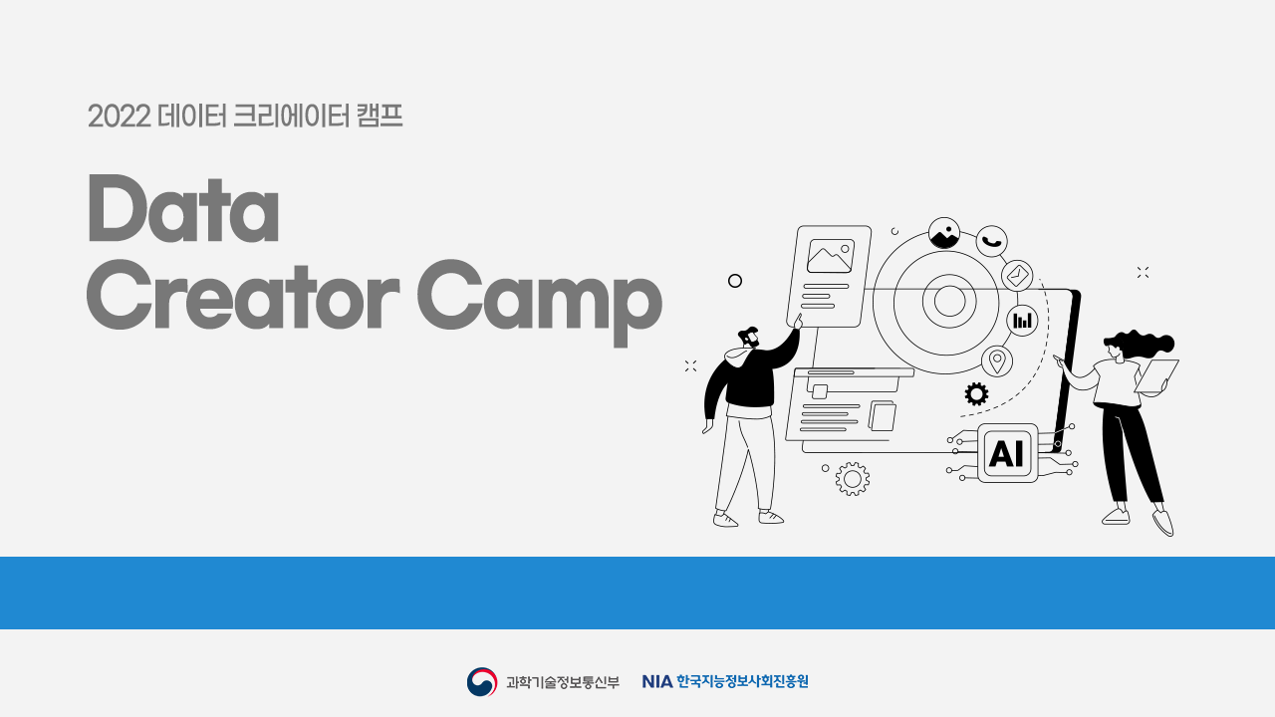
덕영고등학교 - 춘식이팀

Slide 2
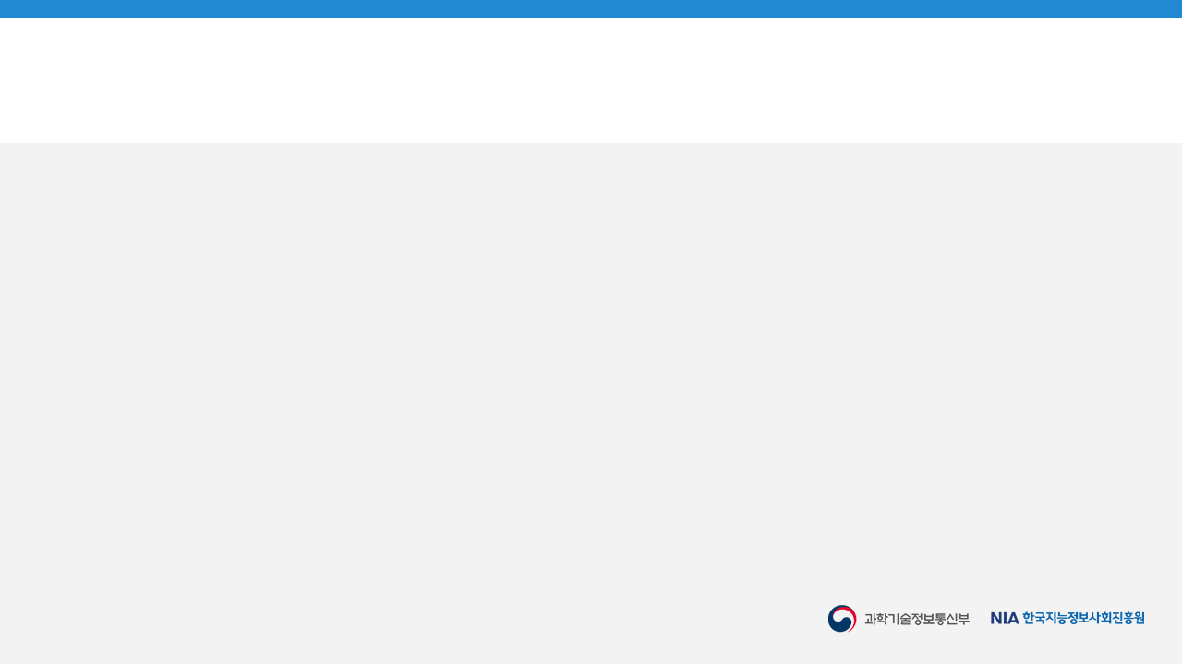
01. Mission 1
1-1. Training 데이터 셋의 데이터를 살펴보고 라벨 종류는 무엇이 있고, 각 라벨의 개수를 구하시오.
Answer:
라벨 종류는 cap_and_hat, outerwear, tops, bottoms, shoes로 총 5개이고,
라벨의 개수는 다음과 같다.
cap_and_hat: 196개,
outerwear: 4606개,
tops: 18350개,
bottoms: 6424개,
shoes: 424개

Slide 3
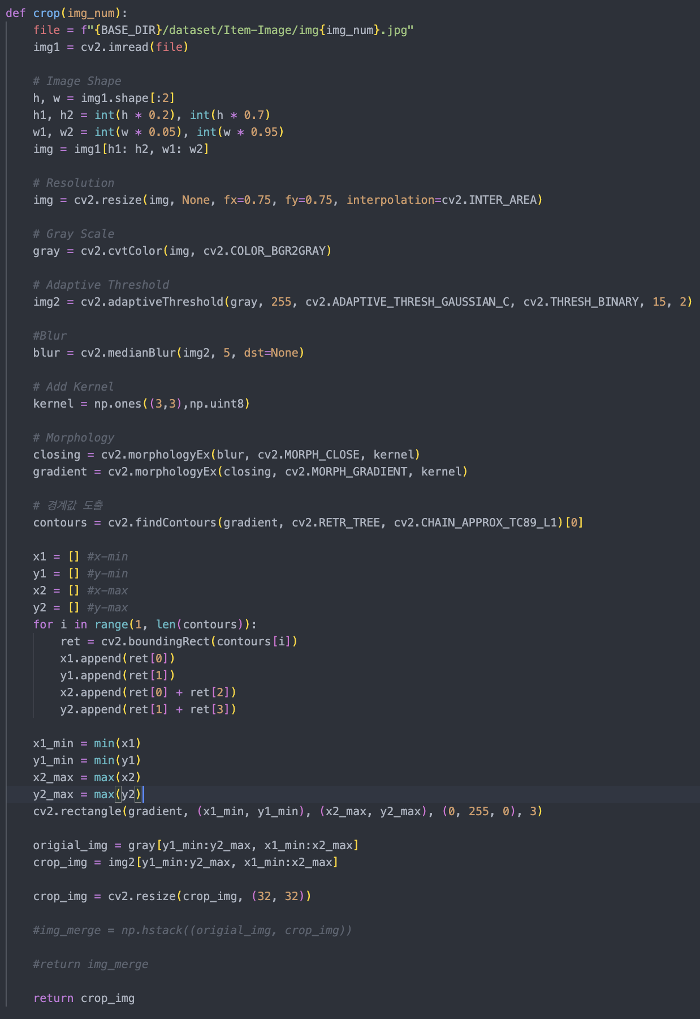
02. Mission 2
2-1. 이미지 크기를 적절히 조절하거나, 해상도를 조절하여 학습 데이터 셋을 구축하시오.
1. 이미지의 위, 아래, 양 옆을 강제로 제거한다.
2. 이미지의 해상도를 낮추고, Gray Scale로 전환한다.
3. opencv의 AdaptiveThreshold를 이용해 이미지 이진화를 한다.
4. 노이즈를 낮추기 위해 1차적으로 Blur 처리를 한다.
5. 2차적으로 커널을 생성하여 Morphology 연산 중
closing 연산과 gradient 연산을 거친다.
6. findContours 함수를 이용해 경계값을 도출한 후
그 경계값으로 사각형을 생성해 이미지 trimming 좌표를 생성한다.
7. 적응형 이진화 된 이미지를 6번에서 구한 좌표로 자르고
Return 한다.

Slide 4
02. Mission 2
2-2. Color는 자세한 정보지만, 데이터가 크고, Gray는 덜 자세하지만 데이터가 작아 학습에 유리하다. 어떤 데이터셋이 분류문제에서 더 좋은 결과를 보이는가?

Slide 5
03. Mission 3
3-1. 분류 문제를 수행하여 Validation 데이터의 라벨 별 정확도를 제시하시오.

Slide 6
03. Mission 3
3-2. 정확도를 올리는 작업을 수행하고 작업 수행과정을 설명하시오.

Slide 7
03. Mission 3
3-3. 오류가 나온 이미지에 대해 왜 오류가 나왔는지
그동안 미션 수행에서 얻은 경험과 지식을 통해 설명하시오.

Slide 8
